Slide 1
② 全等三角形的判別
③ 等腰三角形性質
① 全等符號
④ 正三角形的高與面積
3-3 三角形全等
⑤ 中垂線性質
三角形的性質與尺規作圖
3-4 全等三角形的應用
3-1 內角與外角
3-2 基本尺規作圖
⑥ 直角三角形的判別性質
3-5 基本尺規作圖
⑦ 角平分線性質
⑨ 三角形的邊長關係
⑧ 三角形的邊長關係

Slide 2
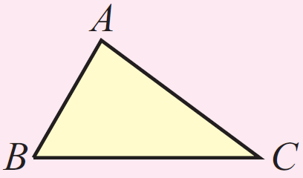
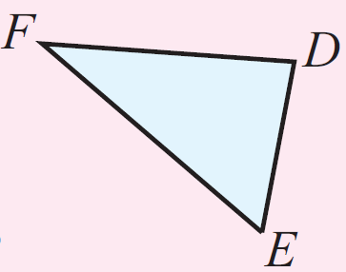



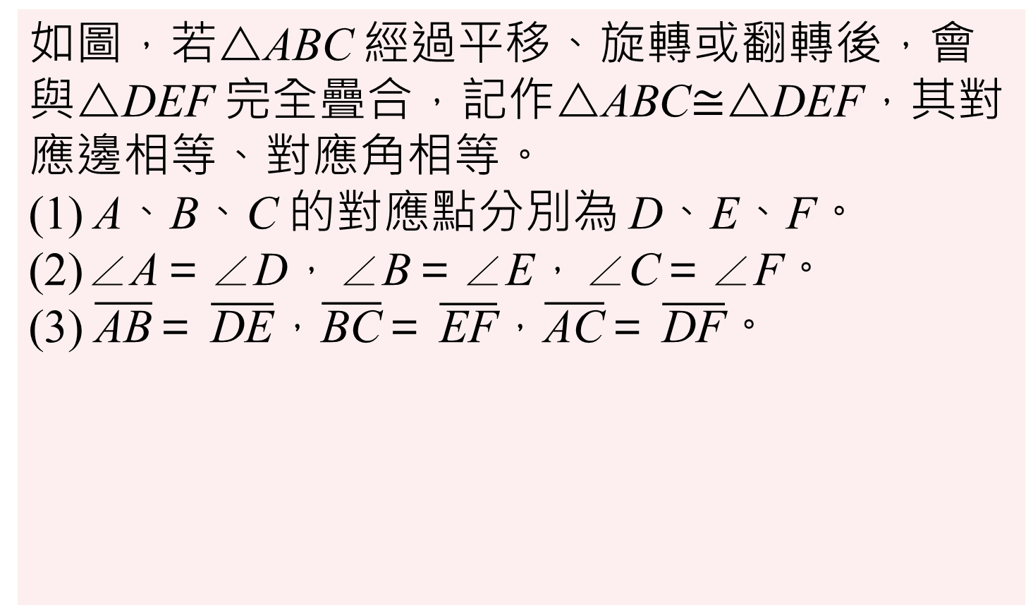
如圖，若ABC 經過平移、旋轉或翻轉後，會與DEF 完全疊合，記作ABC$≅$DEF，其對應邊相等、對應角相等。 (1) A、B、C 的對應點分別為 D、E、F。 (2)∠A＝∠D，∠B＝∠E，∠C＝∠F。 (3) $\overline{\text{AB}}$＝ $\overline{\text{DE}}$，$\overline{\text{BC}}$＝ $\overline{\text{EF}}$，$\overline{\text{AC}}$＝ $\overline{\text{DF}}$。
① 全等符號

Slide 3
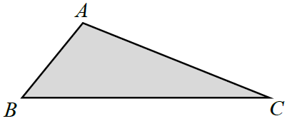
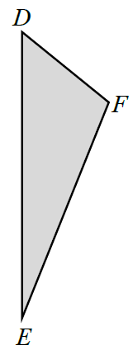


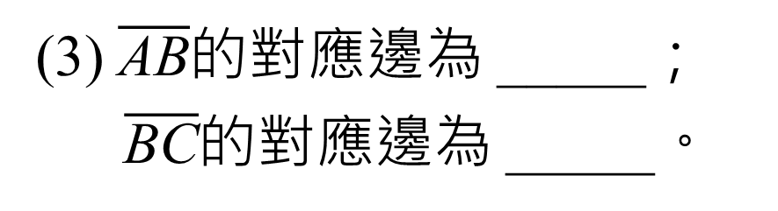

❶右圖的△ABC和△DEF為兩個全等的三角形，則
全等符號
1
(1) A 的對應點為_____點；
B 的對應點為_____點。
F
D
(2) ∠B 的對應角為∠____；
∠C 的對應角為∠____。
D
E
(3) $\overline{\text{AB}}$的對應邊為 _____；
$\overline{\text{BC}}$的對應邊為 _____。
$$\overline{\text{FD}}$$
$$\overline{\text{DE} }$$

Slide 4
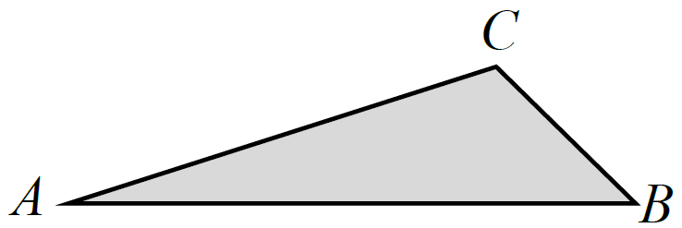
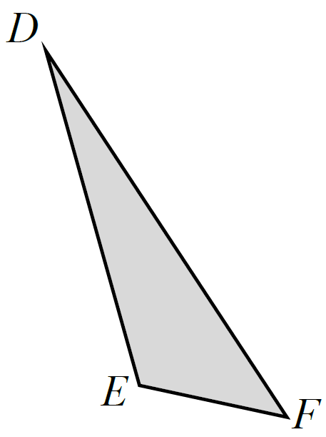
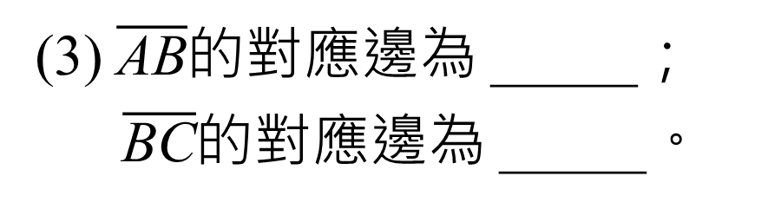


❷右圖的△ABC和△DEF為兩個全等的三角形，則
全等符號
1
(1) A 的對應點為_____點；
C 的對應點為_____點。
D
E
(2) ∠B 的對應角為∠____；
∠C 的對應角為∠____。
F
E
(3) $\overline{\text{AB}}$的對應邊為 _____；
$\overline{\text{BC}}$的對應邊為 _____。
$$\overline{\text{DF}}$$
$$\overline{\text{FE} }$$

Slide 5
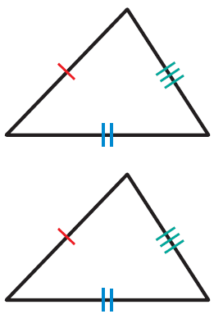
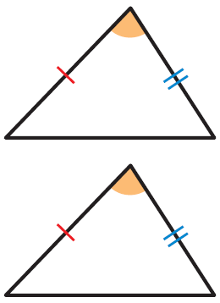
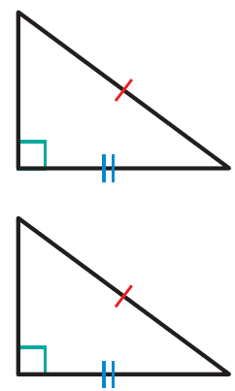
② 全等三角形的判別
全等性質 | SSS | SAS | RHS
判別 條件 | 有三邊分別對應相等 | 有兩邊及其夾角分別對應相等 | 兩直角三角形的斜邊與一股分別對應相等
對應 圖示

Slide 6
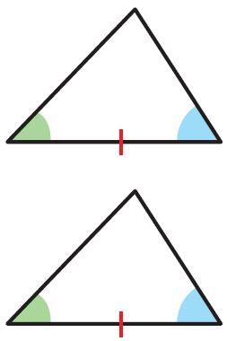
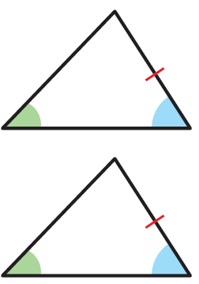
② 全等三角形的判別
全等性質 | ASA | AAS
判別 條件 | 有兩角及其夾邊分別對應相等 | 有兩角邊及其中一角的對邊分別對應相等
對應 圖示

Slide 7
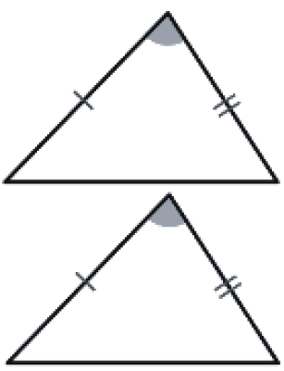
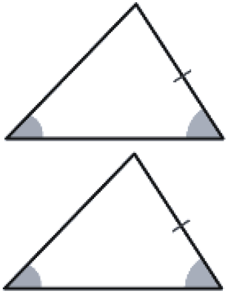
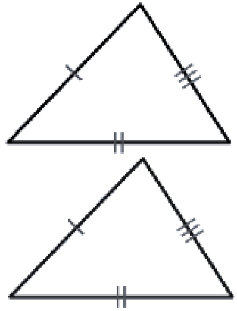
❶在全等性質那一列，( )中填入 SSS或 SAS 或 RHS 或 ASA 或 AAS。
全等三角形的判別
2
SAS
AAS
SSS
全等性質 | ( ) | ( ) | ( )
判別 條件 | 有兩邊 及其夾角 分別對應相等 | 有兩角及其中一角的對邊分別對應相等 | 有三邊分別 對應相等
對應 圖示

Slide 8
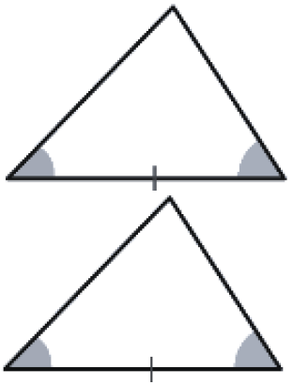
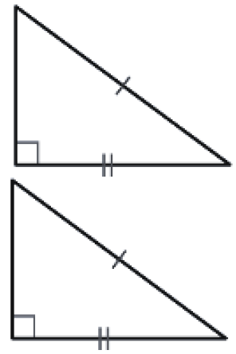
❶在全等性質那一列，( )中填入 SSS或 SAS 或 RHS 或 ASA 或 AAS。
全等三角形的判別
2
ASA
RHS
全等性質 | ( ) | ( )
判別 條件 | 有兩角 及其夾邊 分別對應相等 | 兩直角三角形的斜邊與一股分別對應相等
對應 圖示

Slide 9
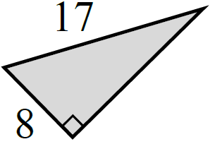
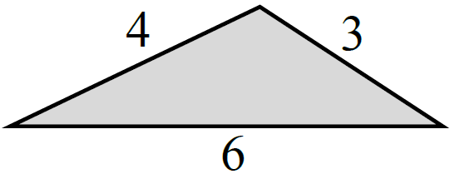
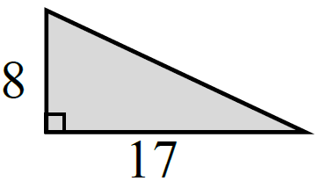
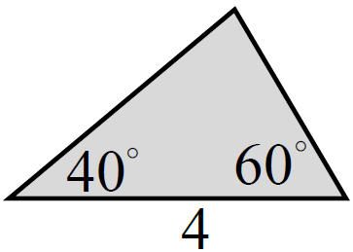
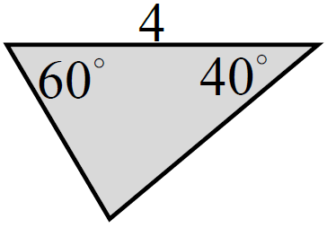
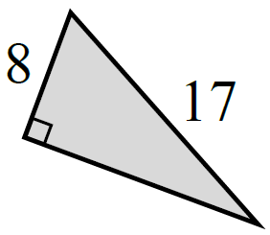
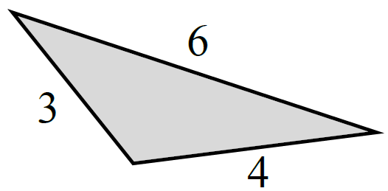
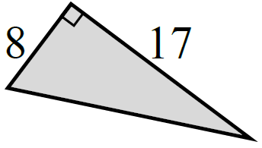
❷根據下面圖 (A)～(H)中，找出全等的三角形，並判別其符合的全等性質條件。
全等三角形的判別
2
(A)
(B)
(C)
(D)
(E)
(F)
(G)
(H)

Slide 10
❷根據下面圖 (A)～(H)中，找出全等的三角形，並判別其符合的全等性質條件。
全等三角形的判別
2
(A)
(B)
(C)
(D)
(E)
(F)
(G)
(H)
(1) A 和____全等，是屬於 ( )全等性質
F
RHS
(2) B 和____全等，是屬於 ( )全等性質
G
SSS

Slide 11
❷根據下面圖 (A)～(H)中，找出全等的三角形，並判別其符合的全等性質條件。
全等三角形的判別
2
(A)
(B)
(C)
(D)
(E)
(F)
(G)
(H)
(3) C 和____全等，是屬於 ( )全等性質
H
SAS
(4) D 和____全等，是屬於 ( )全等性質
E
ASA

Slide 12

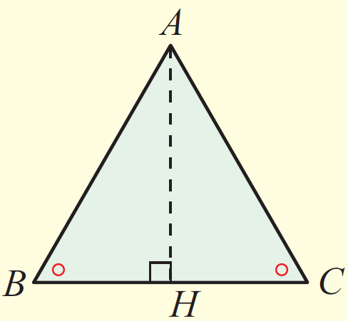
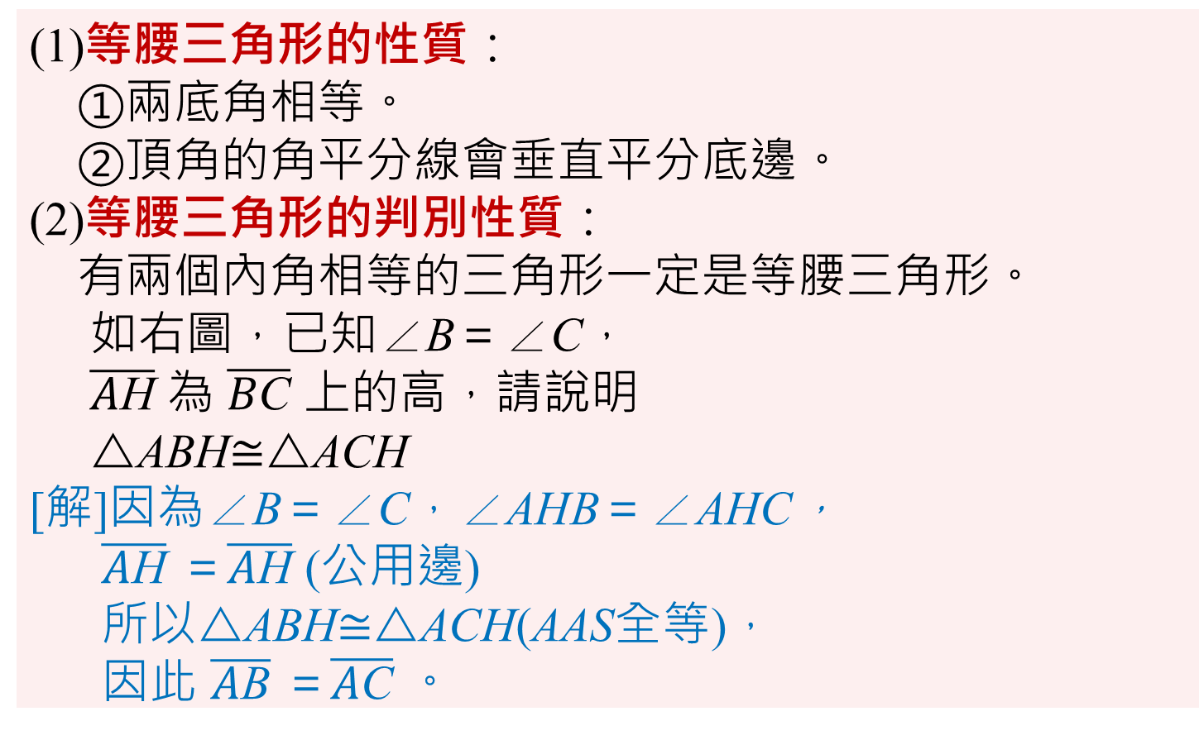
③ 等腰三角形性質
(1)等腰三角形的性質：
①兩底角相等。
②頂角的角平分線會垂直平分底邊。
(2)等腰三角形的判別性質：
有兩個內角相等的三角形一定是等腰三角形。 如右圖，已知∠B＝∠C，
$\overline{A\text{H}}$ 為 $\overline{B\text{C}}$ 上的高，請說明
ABH$≅$ACH
[解]因為∠B＝∠C，∠AHB＝∠AHC，
$\overline{A\text{H}}$ ＝$\overline{A\text{H}}$ (公用邊)
所以ABH$≅$ACH(AAS全等)，
因此 $\overline{A\text{B}}$ ＝$\overline{A\text{C}}$ 。

Slide 13
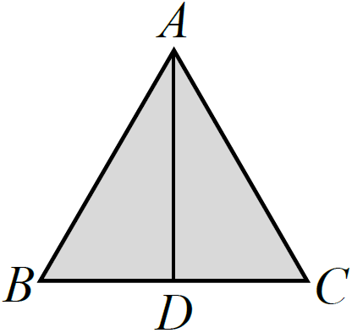
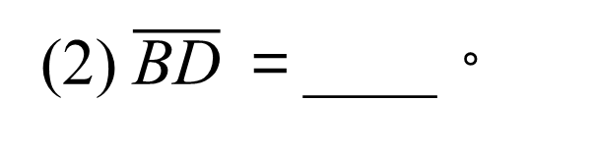
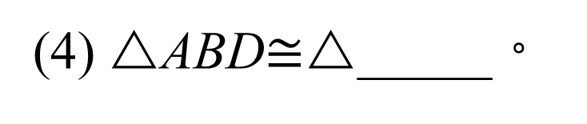

等腰三角形的性質
3
❶已知右圖的ABC 為等腰三角形，則：
(1) ∠B＝∠____。
C
(2) $\overline{\text{BD}}$ ＝____。
$$\overline{\text{CD}}$$
(3) ∠ADB＝____度。
90
(4) ABD$≅$_____。
ACD

Slide 14
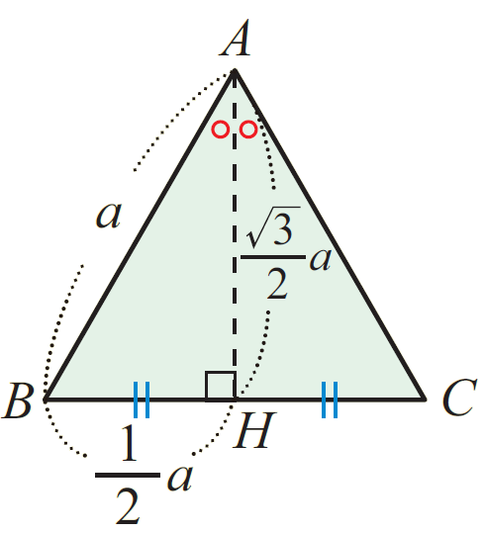
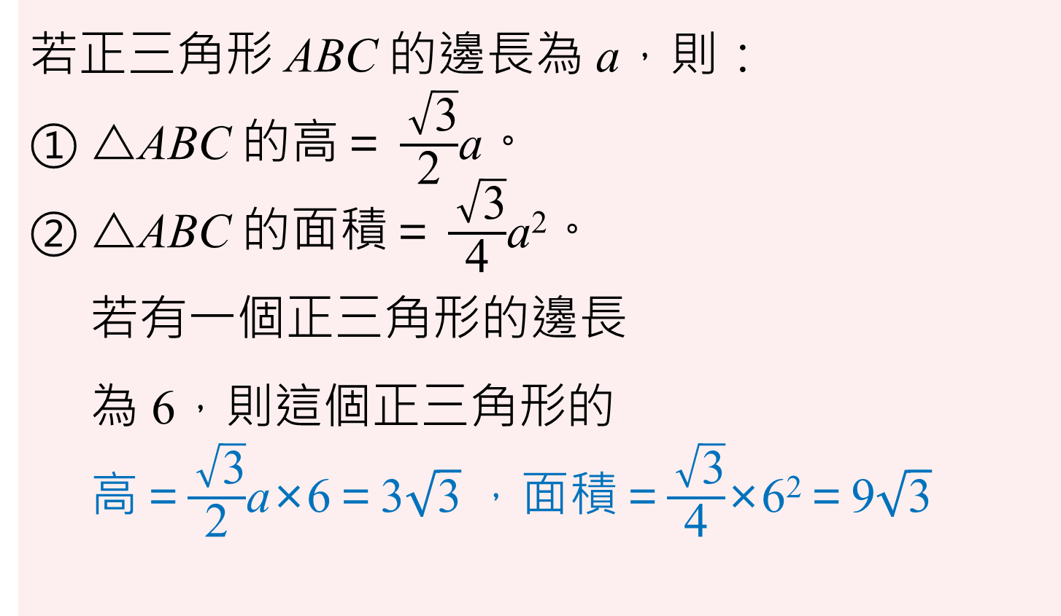
④ 正三角形的高與面積
若正三角形 ABC 的邊長為 a，則：
① ABC 的高＝ $\frac{ \sqrt{\text{3}}}{\text{2}}$a。
② ABC 的面積＝ $\frac{ \sqrt{\text{3}}}{\text{4}}$a²。
若有一個正三角形的邊長
為 6，則這個正三角形的
高＝$\frac{ \sqrt{\text{3}}}{\text{2}}$a×6＝$\text{3}\sqrt{\text{3}}$ ，面積＝$\frac{ \sqrt{\text{3}}}{\text{4}}$×6²＝$\text{9}\sqrt{\text{3}}$

Slide 15



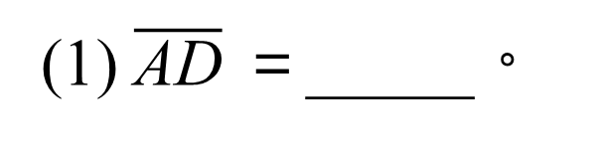
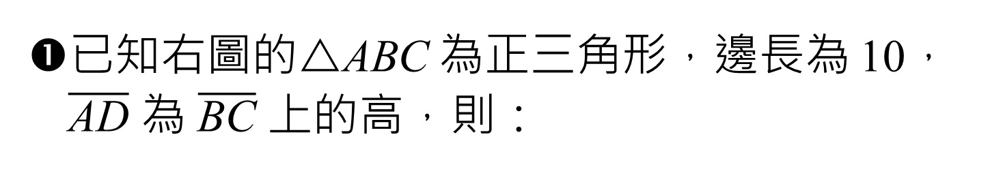
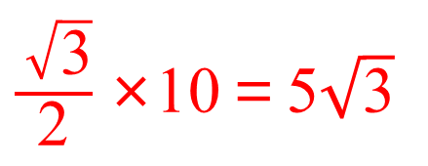
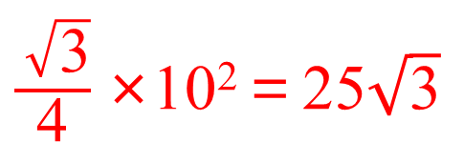
正三角形的高與面積
4
❶已知右圖的ABC 為正三角形，邊長為 10， $\overline{\text{AD}}$ 為 $\overline{\text{BC}}$ 上的高，則：
$$\text{5}\sqrt{\text{3}}$$
(1) $\overline{\text{A}\text{D}}$ ＝_____。
$\frac{ \sqrt{\text{3}}}{\text{2}}$×10＝$\text{5}\sqrt{\text{3}}$
(2) ABC 的面積＝____。
90
$\frac{ \sqrt{\text{3}}}{\text{4}}$×10²＝$\text{25}\sqrt{\text{3}}$

Slide 16
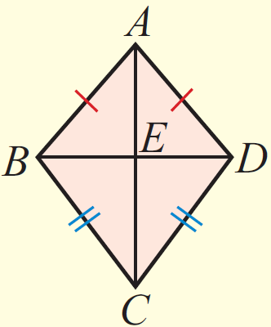
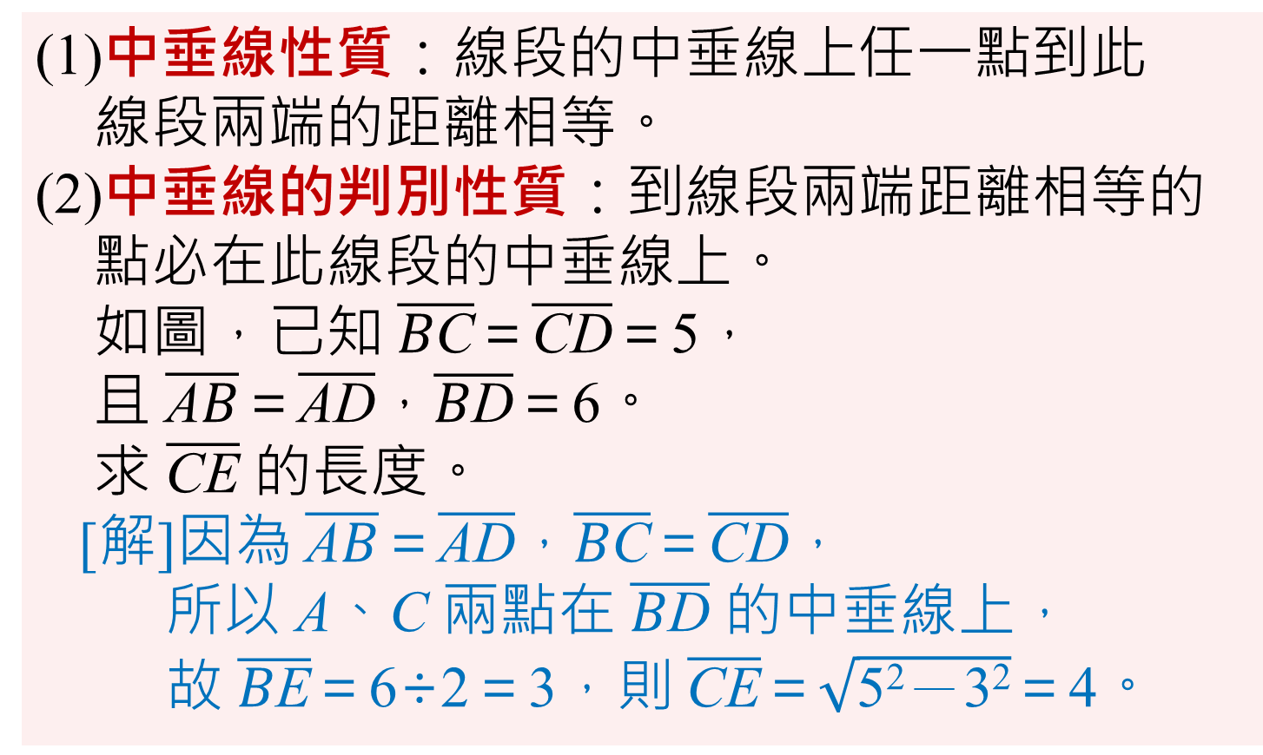
⑤ 中垂線性質
(1)中垂線性質：線段的中垂線上任一點到此
線段兩端的距離相等。
(2)中垂線的判別性質：到線段兩端距離相等的
點必在此線段的中垂線上。
如圖，已知 $\overline{B\text{C}}$＝$\overline{\text{CD}}$＝5，
且 $\overline{\text{A}B}$＝$\overline{\text{AD}}$，$\overline{B\text{D}}$＝6。
求 $\overline{\text{CE}}$ 的長度。
[解]因為 $\overline{\text{A}B}$＝$\overline{\text{AD}}$，$\overline{B\text{C}}$＝$\overline{\text{CD}}$，
所以 A、C 兩點在 $\overline{B\text{D}}$ 的中垂線上，
故 $\overline{B\text{E}}$＝6÷2＝3，則 $\overline{\text{CE}}$＝$\sqrt{\text{5}\text{2}\text{－}\text{3}\text{2}}$＝4。

Slide 17
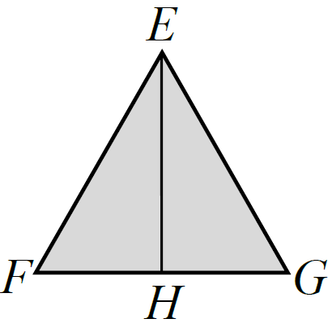
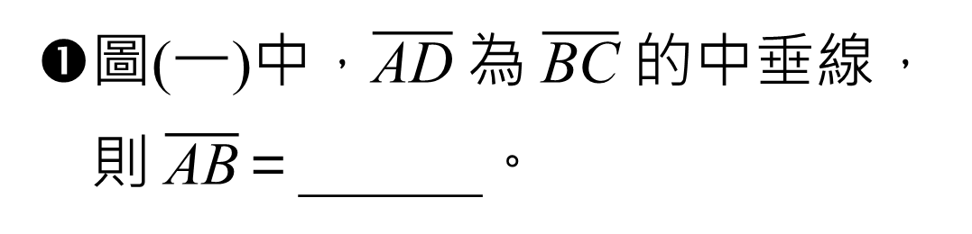

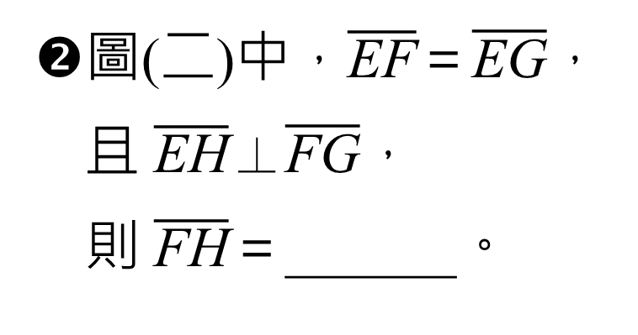

中垂線性質
5
❶圖(一)中，$\overline{\text{AD}}$ 為 $\overline{\text{BC}}$ 的中垂線，
則 $\overline{\text{AB}}$＝______。
$$\overline{\text{AC}}$$
圖(一)
❷圖(二)中，$\overline{\text{EF}}$＝$\overline{\text{EG}}$，
且 $\overline{\text{E}\text{H}}$⊥$\overline{\text{FG}}$，
則 $\overline{\text{F}\text{H}}$＝______。
$$\overline{\text{GH}}$$
圖(二)

Slide 18








中垂線性質
5
❸如圖，已知 $\overline{\text{A}\text{C}}$ 為 $\overline{\text{B}\text{D}}$ 的中垂線，且交 $\overline{\text{BD}}$ 於 E 點，$\overline{\text{AB}}$＝13，$\overline{\text{AC}}$＝21，$\overline{\text{BD}}$＝24。則 $\overline{\text{AD}}$＝_____；$\overline{\text{AE}}$＝_____；$\overline{\text{BC}}$＝_____。
13
5
20
因為 $\overline{\text{AC}}$ 為 $\overline{\text{BD}}$ 的中垂線，
所以 $\overline{\text{AB}}$＝$\overline{\text{AD}}$＝13，
且 $\overline{\text{BE}}$＝$\overline{\text{DE}}$，故 $\overline{\text{BE}}$＝12，
則 $\overline{\text{AE}}$＝$\sqrt{\text{13}\text{2}\text{－}\text{12}\text{2}}$＝5。
又 $\overline{\text{EC}}$＝ $\overline{\text{AC}}$－$\overline{\text{AE}}$＝21－5＝16，
所以 $\overline{\text{BC}}$＝$\sqrt{\text{12}\text{2}\text{＋}\text{16}\text{2}}$＝20。

Slide 19


⑥ 直角三角形的判別性質
直角三角形的判別性質：若三角形有兩邊的平方和等於第三邊的平方，則此三角形必為直角三角形。
如圖，在ABD 中，
已知 $\overline{\text{A}B}$＝12，$\overline{B\text{C}}$＝5，
$\overline{\text{AC}}$＝13。若 $\overline{\text{CD}}$＝4，
求 $\overline{\text{AD}}$的長度。
[解]因為 $\overline{\text{A}B}\text{2}$＋$\overline{B\text{C}}\text{2}$＝12²＋5²
＝13²＝$\overline{\text{AC}}\text{2}$，則∠B＝90°。
故$\overline{\text{AD}}$＝$\sqrt{\text{12}\text{2}\text{＋}\text{(5}\text{＋}\text{4)} \text{2}}$＝15。

Slide 20





直角三角形的判別性質
6
❶如圖，在ABC 中，已知 $\overline{\text{AB}}$＝15，$\overline{\text{BC}}$＝20，$\overline{\text{AC}}$＝25。則 $\overline{\text{CD}}$＝12，$\overline{\text{AD}}$＝_____。
17
因為 $\overline{\text{A}B}\text{2}$＋$\overline{B\text{C}}\text{2}$＝15²＋20²
＝25²＝$\overline{\text{AC}}\text{2}$，
所以∠B＝90°。
故 $\overline{\text{AD}}$＝$\sqrt{\text{15}\text{2}\text{＋}\text{(20}\text{－}\text{12)} \text{2}}$＝17。

Slide 21


⑦ 角平分線性質
(1)角平分線性質：角平分線上任一點到此角兩邊的
距離相等。
(2)角平分線的判別性質：與一角的兩邊距離相等的
點必在此角的角平分線上。
如圖，在四邊形ABCD中，
$\overline{\text{A}B}$⊥$\overline{\text{AD}}$，$\overline{B\text{C}}$⊥$\overline{\text{CD}}$ 且 $\overline{\text{A}B}$＝$\overline{B\text{C}}$。
若∠ADC＝50°，求∠ADB。
[解]因為 $\overline{\text{A}B}$＝$\overline{B\text{C}}$，且∠A＝∠C＝90°
所以$\overline{\text{BD}}$為∠ADC的角平分線，
因此∠ADB＝$\frac{\text{1}}{ \text{2 }}$∠ADC＝25°。

Slide 22



角平分線性質
7
❶如圖，已知 $\vec{\text{AB}}$ 為 ∠A 的角平分線，且，$\overline{\text{BC}}$⊥$\overline{\text{AC}}$，$\overline{\text{BD}}$⊥$\overline{\text{AD}}$，$\overline{\text{AC}}$＝5$\sqrt{\text{3}}$，$\overline{\text{BC}}$＝5。
則 $\overline{\text{AD}}$＝______，$\overline{\text{BD}}$＝______。
5$\sqrt{\text{3}}$
5

Slide 23

⑧ 三角形的邊長關係
三角形的邊角關係：在一個三角形中，
任意兩邊之和＞第三邊。
如右圖，任取一個 ABC ，若已知三邊長
分別 a、b、c，我們可以得到以下三式：
① a＋b＞c；
② b＋c＞a；
③ c＋a＞b。

Slide 24
⑧ 三角形的邊長關係
已知不等長的三線段長由小到大為 5、9、x
若此三線段可以構成三角形，求 x 的範圍。
[解]任意兩邊之和＞第三邊，
5＋9＞x，所以 x＜14 ···①；
又 x 為最長邊，所以 x＞9 ···②
由 ①、②可知 x 的範圍為 x＞9 且 x＜14，
即9＜x＜14。

Slide 25
❶( )下列各組數據中，哪一組可以做為三角形的三邊長？
三角形的邊長關係
8
C
(A) 3、4、7
(B) 2、5、8
(C) 5、5、9
(D) 4、7、13
(A)否，3＋4＝7；
(B)否，2＋5＜8；
(C) 5＋5＞9；
(D)否，4＋7＜13

Slide 26
❷( )下列各組數據中，哪一組不可以做為三角形的三邊長？
三角形的邊長關係
8
A
(A) 1、9、7
(B) 4、2、3
(C) 7、9、5
(D) 6、10、8
(A)否，1＋7＜9

Slide 27
❸( )已知三線段長為 2、5、x，若此三線段可以構成三角形，則下列何者是 x 的範圍？
三角形的邊長關係
8
C
(A) 4＜x＜7
(C) 4＜x＜8
(B) 3＜x＜7
(D) 3＜x＜8
2＋5＞x，x＜7……①；
且 2＋x＞5，x＞3……②；
由①、②可知，3＜x＜7

Slide 28
❹( )已知三線段長為由小到大依序為 7、10、x，若此三線段可以構成三角形，則下列何者是 x 的範圍？
三角形的邊長關係
8
D
(A) 3＜x＜17
(C) 11＜x＜18
(B) 10＜x＜18
(D) 10＜x＜17
7＋10＞x，x＜17……①；
又 x 最大，所以 x＞10……②；
由①、②可知，10＜x＜17

Slide 29
❺( )已知等腰三角形的三邊長為 6、12、x，則下列何者是 x 的值？
三角形的邊長關係
8
C
(A) 6
(C) 12
(B) 8
(D) 18
因為是等腰三角形，
所以 x 可能為 6 或 12；
6＋( 6 )＝12 (不合)，
所以6＋( 12 )＞12。

Slide 30


⑨ 三角形的邊角關係
(1)大邊對大邊：在一個三角形中，
若有兩個邊不相等，則
大邊所對應的角也比較大。
(2)大角對大邊：在一個三角形中，若有兩個角
不相等，則大角所對應的邊也比較大。
在 ABC 中，已知∠A＝60°，∠B＝75°，
試判斷 $\overline{\text{A}B}$、$\overline{B\text{C}}$ 與 $\overline{\text{A}\text{C}}$ 的大小關係。
[解]因為 ∠C＝180°－60°－75°
＝45°＜∠A＜∠B，
所以$\overline{\text{A}B}$＜$\overline{B\text{C}}$＜$\overline{\text{A}\text{C}}$ 。

Slide 31




❶( )在ABC中，已知∠A＝60°，∠B＝70°，則下列何者正確？
三角形的邊角關係
9
A
(A) $\overline{B\text{C}}$＜$\overline{\text{AC}}$
(C) $\overline{B\text{C}}$＝$\overline{\text{AC}}$
(B) $\overline{B\text{C}}$＞$\overline{\text{AC}}$
因為∠A＜∠B，
故 $\overline{B\text{C}}$＜$\overline{\text{AC}}$

Slide 32



❷( )在ABC中，已知∠A＝65°，∠B＝50°，則下列何者錯誤？
三角形的邊角關係
9
A
(A) $\overline{\text{A}B}$＜$\overline{B\text{C}}$
(C) $\overline{\text{AC}}$＜$\overline{\text{A}B}$
(B) $\overline{B\text{C}}$＞$\overline{\text{AC}}$
因為∠C＝180°－65°－50°＝65°
故 $\overline{\text{A}B}$＝ $\overline{B\text{C}}$＞$\overline{\text{AC}}$

Slide 33




❸( )在ABC中，已知∠A＜∠C＜∠B，則下列何者錯誤？
三角形的邊角關係
9
A
(A) $\overline{\text{A}B}\text{＞}\overline{B\text{C}}$
(C) $\overline{\text{AC}}$＜$\overline{\text{A}B}$
(B) $\overline{B\text{C}}$＜$\overline{\text{AC}}$
因為∠A＜∠C＜∠B，
故 $\overline{B\text{C}}$＜$\overline{\text{A}B}$＜$\overline{\text{AC}}$

Slide 34



❹( )在ABC 中，已知$\overline{\text{A}B}\text{＞}\overline{B\text{C}}$ $\text{＞}\overline{\text{AC}}$，則下列何者正確？
三角形的邊角關係
9
D
(A)∠A＞∠B＞∠C
(C)∠A＞∠C＞∠B
(B) ∠C＞∠B＞∠A
(D) ∠C＞∠A＞∠B
因為 $\overline{\text{A}B}$ 對∠C，$\overline{B\text{C}}$ 對∠A，
$\overline{\text{AC}}$ 對∠B，
故 ∠C＞∠A＞∠B

Slide 35



❺( )在ABC 中，已知 $\overline{\text{AC}} \text{＞}\overline{B\text{C}}$ $\text{＞}\overline{\text{A}B}$，則下列何者正確？
三角形的邊角關係
9
B
(A)∠B＞∠C＞∠A
(C)∠A＞∠C＞∠B
(B) ∠B＞∠A＞∠C
(D) ∠C＞∠A＞∠B
因為 $\overline{\text{AC}}$ 對∠B，$\overline{B\text{C}}$ 對∠A，
$\overline{\text{A}B}$ 對∠C，
故 ∠B＞∠A＞∠C

